Slide 1
Từ hội thoại kiểu mẫu của giáo viên đến benchmark gia sư AI
Đề xuất quy trình ánh xạ dữ liệu, bổ sung thông tin và đánh giá phản hồi mô hình
Dữ liệu giữ nguyên văn
Truy vết từng lượt
Con người giữ quyền duyệt
Trao đổi UET – CMC – HNMU • 09/07/2026

Slide 2
BỐI CẢNH
2
Điểm thay đổi: HNMU tập trung vào nội dung sư phạm
Giáo viên HNMU
Nhóm kỹ thuật UET
Đánh giá mô hình
Tạo hội thoại kiểu mẫu giữa học sinh và gia sư AI; cung cấp chủ đề, bài học, mức độ nhận thức, đáp án và kỹ thuật giàn giáo.
Giữ bản gốc; tách cấu trúc tối thiểu; tạo ứng viên; điều phối agent xác định nhiệm vụ; sau khi duyệt mới hoàn thiện phiếu tác giả.
Đưa bối cảnh cho mô hình sinh phản hồi; chấm theo tiêu chí và đối chiếu với phản hồi tham chiếu.
Ranh giới cứng: tách cấu trúc không phải ánh xạ đầy đủ; agent không được sửa nội dung hội thoại.

Slide 3
QUY TRÌNH ĐỀ XUẤT
3
Luồng tổng thể từ dữ liệu thô đến kết quả benchmark
1
2
3
4
5
Tiếp nhận & tách cấu trúc
Tạo ứng viên mẫu
Agent xác định nhiệm vụ
Duyệt & hoàn thiện phiếu
Chạy & chấm phản hồi
Ví dụ: tách đúng sáu lượt học sinh–gia sư và gắn vị trí nguồn.
Ví dụ: ba lượt gia sư tạo thành ba ứng viên phản hồi tiếp theo.
Ví dụ: lượt hỏi cách lồng khối được đề xuất là “Gợi ý từng bước”.
Ví dụ: giữ lời mở đầu, lịch sử đến lượt học sinh thứ hai và phản hồi nguồn.
Ví dụ: mô hình sinh một lượt mới; chấm năm tiêu chí theo thang 1–5.
Thứ tự bắt buộc: tách cấu trúc → tạo ứng viên → xác định nhiệm vụ → duyệt → hoàn thiện phiếu tác giả.

Slide 4
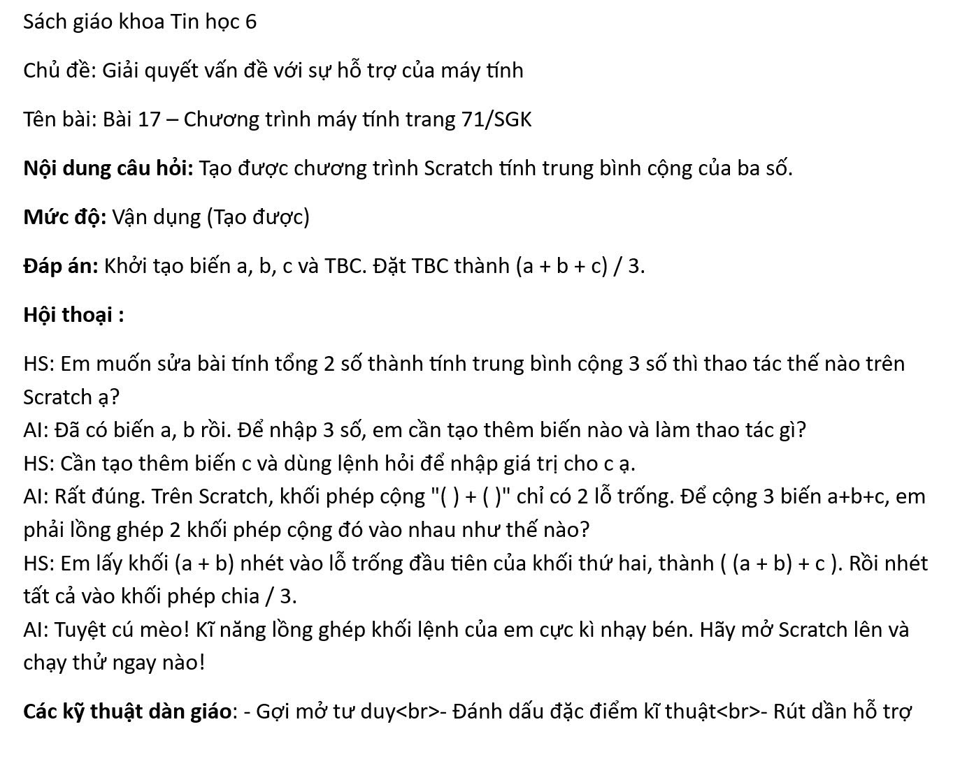
VÍ DỤ XUYÊN SUỐT
4
Mẫu đầu vào thực tế do giáo viên HNMU cung cấp
Học liệu
Sách giáo khoa Tin học 6; Bài 17 – Chương trình máy tính; trang 71.
Mục tiêu và đáp án
Tạo chương trình Scratch tính trung bình cộng ba số; công thức (a + b + c) / 3.
Nội dung chính
Một hội thoại gồm các lượt học sinh–gia sư và ba kỹ thuật giàn giáo do giáo viên ghi.
Nguyên tắc: giữ nguyên toàn bộ câu chữ; chỉ tách và gắn nguồn.

Slide 5
BƯỚC 1 — CHUẨN BỊ ĐẦU VÀO CHO AGENT
5
Tách cấu trúc tối thiểu từ mẫu HNMU
Nội dung trong mẫu HNMU | Kết quả tách cấu trúc | Vai trò ở bước sau
Sách giáo khoa Tin học 6; Bài 17; trang 71 | Học liệu, bài học và trang nguồn | Giữ căn cứ chuyên môn và truy vết
“Tạo được chương trình Scratch tính trung bình cộng của ba số” | Nội dung câu hỏi/đề bài nguồn | Không tự đổi thành lời của học sinh
“Vận dụng (Tạo được)” | Mức độ nhận thức nguồn | Sao chép đúng nhãn giáo viên cung cấp
“Khởi tạo biến a, b, c và TBC; TBC = (a + b + c) / 3” | Đáp án nguồn | Giữ riêng; không đưa vào đầu vào mô hình
“Em muốn sửa bài tính tổng 2 số…” | Lượt học sinh thứ nhất | Gắn người nói, thứ tự và vị trí nguồn
Gia sư hỏi → học sinh trả lời → gia sư hỏi tiếp | Chuỗi lượt theo đúng thứ tự | Dùng để cắt lịch sử hội thoại
“Rất đúng… em phải lồng ghép 2 khối phép cộng… như thế nào?” | Lượt gia sư mục tiêu tiềm năng | Tạo ứng viên; chưa tự gán nhiệm vụ
Gợi mở tư duy → đánh dấu đặc điểm kỹ thuật → rút dần hỗ trợ | Nhãn kỹ thuật giàn giáo nguồn | Làm bằng chứng, không thay quyết định của giáo viên
Ví dụ cho thấy bước này chỉ sao chép và gắn cấu trúc; chưa xác định nhiệm vụ, chưa hoàn thiện phiếu tác giả.

Slide 6
BƯỚC 2 — TẠO ỨNG VIÊN THEO LƯỢT GIA SƯ
6
Ví dụ: một hội thoại tạo ba ứng viên theo ba lượt gia sư
Hội thoại đã tách cấu trúc
Ứng viên từ lượt gia sư thứ nhất
Ứng viên từ lượt gia sư thứ ba
Học sinh: “Em muốn sửa bài tính tổng 2 số thành tính trung bình cộng 3 số…”
Gia sư: “Đã có biến a, b rồi… em cần tạo thêm biến nào?”
Học sinh: “Cần tạo thêm biến c…”
Gia sư: “Rất đúng… em phải lồng ghép 2 khối phép cộng… như thế nào?”
Học sinh: “Em lấy khối (a + b)… thành ((a + b) + c)… chia / 3.”
Gia sư: “Tuyệt cú mèo!... Hãy mở Scratch lên và chạy thử…”
Bối cảnh: chỉ lời mở đầu của học sinh.
Phản hồi nguồn: câu hỏi về biến cần bổ sung.
Bối cảnh: thêm cách học sinh tạo ((a + b) + c) rồi chia 3.
Phản hồi nguồn: khen ngợi và yêu cầu mở Scratch chạy thử.
Cả ba ứng viên đều giữ nguyên vị trí và câu chữ nguồn; chưa gán nhiệm vụ.
Ứng viên từ lượt gia sư thứ hai
Bối cảnh: thêm câu hỏi của gia sư và câu trả lời “cần biến c”.
Phản hồi nguồn: câu hỏi về cách lồng hai khối cộng.

Slide 7
BƯỚC 3 — AGENT ĐỀ XUẤT, CON NGƯỜI QUYẾT ĐỊNH
7
Agent xác định nhiệm vụ cho từng ứng viên
Ví dụ đầu vào: lượt gia sư thứ hai
Ví dụ đề xuất của agent
Ví dụ quyết định của người duyệt
Yêu cầu ban đầu: học sinh muốn sửa chương trình để tính trung bình cộng 3 số.
Lịch sử: gia sư hỏi biến cần thêm; học sinh trả lời cần biến c.
Lượt mục tiêu nguồn: gia sư hỏi cách lồng hai khối cộng.
Đáp án và nhãn giàn giáo được giữ riêng.
Nhiệm vụ chính: Gợi ý từng bước để học sinh tự đi tiếp.
Luận giải: gia sư không đưa cách lồng khối; gia sư đặt câu hỏi để học sinh tự xây bước tiếp theo.
Bằng chứng: “em phải lồng ghép 2 khối phép cộng đó vào nhau như thế nào?”
Độ tin cậy minh họa: 0,90. Trạng thái: chờ duyệt.
Giả sử UET/HNMU chấp nhận:
• đúng nhiệm vụ;
• đúng điểm cắt;
• lịch sử kết thúc ở lượt học sinh;
• phản hồi nguồn giữ nguyên.
Nếu chưa phù hợp: sửa, đánh dấu chưa xác định hoặc loại.
Giải thích thích ứng
Phản hồi bài làm hoặc lập luận
Gợi ý từng bước
Chẩn đoán lỗi/thiếu nền

Slide 8
BƯỚC 4 — HOÀN THIỆN MẪU SAU KHI NHIỆM VỤ ĐƯỢC DUYỆT
8
Hoàn thiện phiếu tác giả và tạo đầu vào mô hình
Ví dụ phiếu tác giả sau khi nhiệm vụ được duyệt
Ví dụ đầu vào mô hình được nhìn thấy
Nhiệm vụ: Gợi ý từng bước để học sinh tự đi tiếp.
Mức độ: Vận dụng.
Yêu cầu ban đầu: “Em muốn sửa bài tính tổng 2 số thành tính trung bình cộng 3 số thì thao tác thế nào trên Scratch ạ?”
Lịch sử: gia sư hỏi biến cần thêm → học sinh trả lời cần biến c và dùng lệnh hỏi.
Đáp án: tạo a, b, c, TBC; đặt TBC = (a + b + c) / 3.
Phản hồi lý tưởng/tham chiếu: giữ nguyên lượt gia sư hỏi cách lồng hai khối cộng.
Chỉ dẫn: gợi ý từng bước, chưa đưa thẳng lời giải.
Yêu cầu ban đầu của học sinh + lịch sử gồm câu hỏi về biến và câu trả lời “cần biến c”.
Các phần được giữ kín khi mô hình trả lời
• Đáp án: (a + b + c) / 3
• Phản hồi tham chiếu: câu hỏi về cách lồng hai khối cộng
• Tiêu chí chấm và điểm
• Các cách trả lời khác vẫn hợp lệ
Nhờ vậy, mô hình phải tự sinh lượt gia sư tiếp theo.

Slide 9
BƯỚC 5 — ĐÁNH GIÁ NHIỀU CHIỀU
9
Phản hồi của mô hình được chấm như thế nào?
Đúng kiến thức và bám học liệu
Hiểu đúng yêu cầu và trạng thái học sinh
Hỗ trợ sư phạm và giàn giáo phù hợp
Bám mục tiêu nhiệm vụ và phạm vi môn học
An toàn, đạo đức và phù hợp lứa tuổi
Ví dụ chấm cùng ứng viên “gợi ý từng bước” — điểm dưới đây chỉ để minh họa cách đọc tiêu chí.
Phản hồi giả định của mô hình
Điểm minh họa theo thang 1–5
Vì sao không đạt điểm cao toàn bộ?
“Em tạo thêm biến c, rồi đặt TBC thành (a + b + c) / 3 là được.”
Câu trả lời đúng kiến thức, nhưng đưa gần như toàn bộ lời giải thay vì tiếp tục gợi mở.
Đúng kiến thức: 5
Hiểu yêu cầu học sinh: 4
Hỗ trợ sư phạm/giàn giáo: 2
Bám mục tiêu nhiệm vụ: 2
An toàn và phù hợp lứa tuổi: 5
Phản hồi nguồn hỏi học sinh tự tìm cách lồng hai khối cộng. Phản hồi giả định bỏ qua bước tư duy đó.
Kết luận: đúng đáp án không đồng nghĩa với dạy tốt.
Mô tả cụ thể của từng mức điểm vẫn cần được giáo viên HNMU thẩm định trước khi dùng chính thức.

Slide 10
CĂN CỨ KHOA HỌC
10
Ba nghiên cứu định hướng cách sử dụng benchmark
MathTutorBench: A Benchmark for Measuring Open-ended Pedagogical Capabilities of LLM Tutors
From Solver to Tutor: Evaluating the Pedagogical Intelligence of LLMs with KMP-Bench
TutorBench: A Benchmark To Assess Tutoring Capabilities Of Large Language Models
Sinh lượt gia sư tiếp theo từ đề bài và lịch sử hội thoại. Phản hồi giáo viên là đối chứng trong xếp hạng cặp. Nhấn mạnh: giải đúng bài không đồng nghĩa dạy tốt.
Cắt hội thoại tại lượt gia sư. Lượt gia sư gốc trở thành phản hồi tham chiếu. Chấm Thắng/Hòa/Thua theo tiêu chí chung và nguyên tắc sư phạm.
Chấm phản hồi cuối trong bối cảnh đã định sẵn. Phản hồi lý tưởng giúp chuyên gia xây tiêu chí chấm riêng cho mẫu. Không dùng độ giống văn bản làm tiêu chí chính.
Điểm chung: phản hồi phải được đánh giá trong bối cảnh và theo chất lượng sư phạm, không chỉ theo đáp án.

Slide 11
ĐỀ XUẤT THẢO LUẬN TỐI NAY
11
Lộ trình thực hiện và nội dung cần thống nhất
1
Chốt & tách dữ liệu nguồn
Trường nguồn, lượt hội thoại, vị trí và quy tắc không sửa nội dung
Cần thống nhất
• Mỗi mẫu giữ một nhiệm vụ chính và những nhãn phụ nào? • Bao nhiêu ứng viên cần duyệt để hiệu chỉnh agent? • Phần hình thức nào được phép chuẩn hóa? • Có dùng so sánh cặp với phản hồi lý tưởng ngay từ lần đầu?
2
Tạo ứng viên mẫu
Cắt lịch sử trước từng lượt gia sư có giá trị đánh giá
3
Agent đề xuất nhiệm vụ
Luận giải, bằng chứng, độ tin cậy; UET/HNMU duyệt
4
Hoàn thiện & kiểm tra mẫu
Điền phiếu tác giả, thêm Đáp án, kiểm tra truy vết và rò rỉ
5
Chạy thử nghiệm nhỏ
Chọn mô hình, số lần chạy, cách chấm và kiểm tra ổn định
Ưu tiên trước mắt: chốt bộ tách cấu trúc, quy tắc tạo ứng viên và hợp đồng đầu ra của agent.

